Slide 1
EL ESTADO DE AHORRO INVERSION FINANCIAMIENTO Y EL ESTADO DE RESULTADOS
LA DETERMINACIÓN DE LOS RESULTADOS PRESUPUESTARIO Y CONTABLE: ANÁLISIS DE SUS DIFERENCIAS.
El caso de la Provincia de Santa Fe.
CPN Carolina De Feo
CPN María Agustina López
CPN María Cecilia Michlig

Slide 2
OBJETIVO DEL TRABAJO
Revisión conceptos básicos: Cuenta AIF y ER (Cuenta de Inversión)
En particular:
Resultado presupuestario y Resultado Contable
Diferencias (recursos y gastos).Compatibilización.
Para este propósito:
Analiza Marco Conceptual Cont. Gubernamental Santa Fe; RTSP N° 1 y N° 2 FACPCE
Examina CI Provincia (periodo 2004/2011)

Slide 3
Cuenta de Inversión
Marco normativo y Conceptual
SANTA FE:
- Constitución Provincial (1962)
  - Ley 12.510 LAEC (2006)
Art. 94° - Contenido mínimo CI:
  Cuenta AIF (por ente)
  ERyGC (Administración Central)
  ER y BG (Entidades descent., Empresas, Soc. y Otros Entes)
- Disposición N° 008/2011 CGP - Marco Conceptual de la Contabilidad Gubernamental.
FACPCE
- RTSP N° 1 (2008) - Marco Conceptual Contable p/AP.
- RTSP N° 2 (2010) - Presentación EECC de Ejec. Presup.

Slide 4
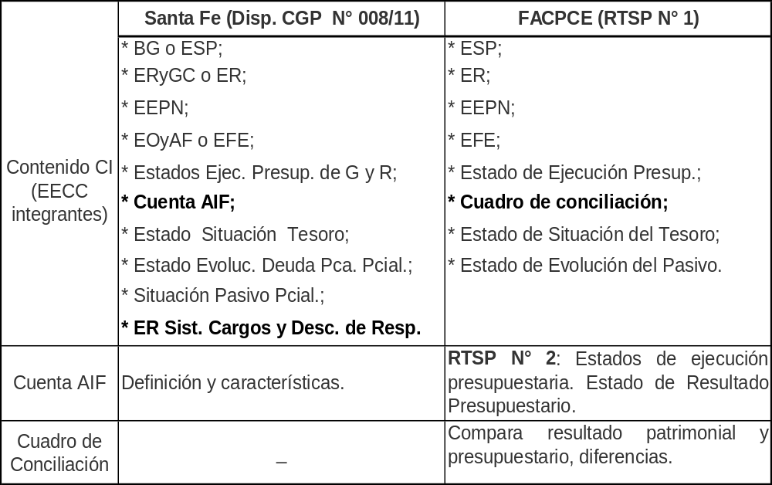
Cuadro Comparativo
Marcos Conceptuales Contables

Slide 5
Cuenta Ahorro Inversión Financiamiento
Resume flujos ingresos y gastos. Muestra resultados gestión gubernamental y su financiamiento.
Se basa clasificación s/naturaleza económica.
Puede elaborarse con distintas bases de registro.
Determina diferentes resultados.

Slide 6
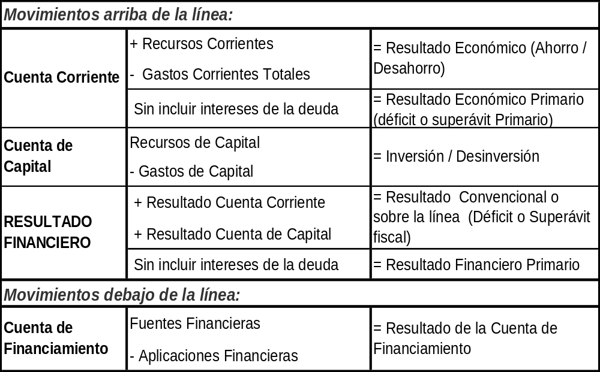
Conformación Esquema AIF

Slide 7
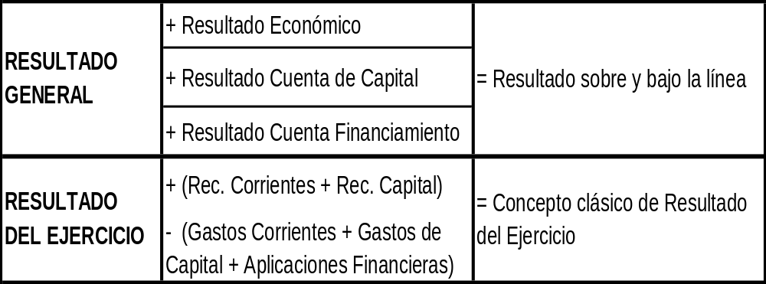
Conformación Esquema AIF (cont.)
Fuente: Elaboración propia en base a los libros “De Resultados en el Estado” de las Heras, J.M y “Cuestiones de Contabilidad Gubernamental y sus incógnitas” de Cortés de Trejo, L.C.

Slide 8
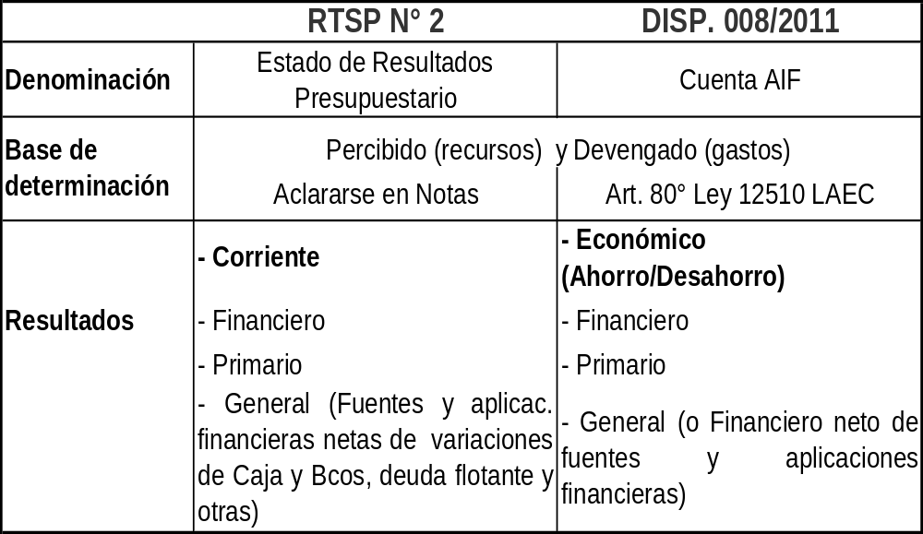
Comparación Cuenta AIF

Slide 9
Estado de Resultados
Según Disposición CGP N°008/2011:
  Expone el resultado económico de la gestión del ente contable.
  Comprende todos los ingresos y gastos corrientes presupuestarios y extrapresupuestarios.
Según RTSP N°01/2008:
  Expone el resultado de la gestión de la AP
  Reconoce todos los recursos y gastos del ejercicio, tengan o no origen presupuestario.
  Denomina AHORRO y DESAHORRO al resultado desde el punto de vista patrimonial.

Slide 10
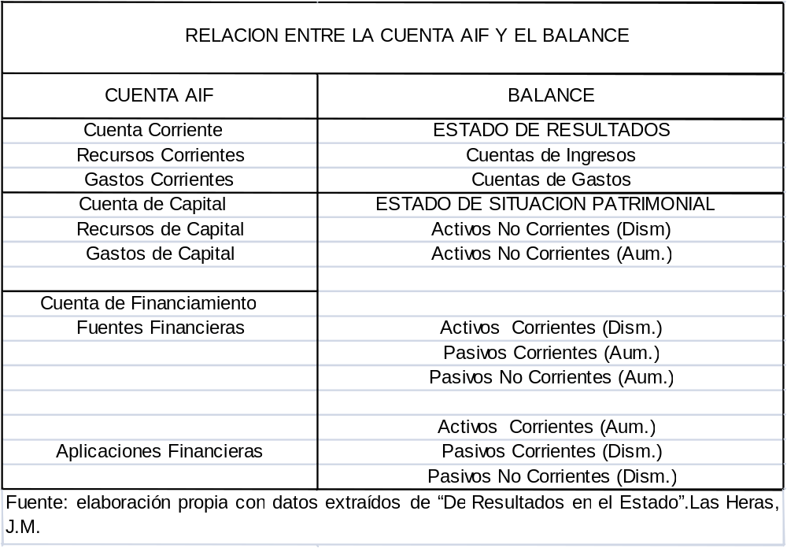
Vinculación entre la Cuenta AIF y el Balance

Slide 11
Diferencias entre resultado presupuestario y resultado contable
RTSP N° 2: Cuadro de Conciliación de Resultados Presupuestario y Contable
Concepto | Importe
Recursos presupuestarios corrientes y de capital percibidos
Gastos Presupuestarios corrientes y de capital devengados
Resultado Presupuestario Financiero
Más:
Recursos devengados en el ejercicio no percibidos
Donaciones de bienes de D. Priv./Pco. recibidas
Gastos presupuestarios de capital
Gastos presupuestarios corrientes no consumidos
Menos:
Amortizaciones de bienes de capital
Donaciones de bienes de D. Priv./Pco. realizadas
Pérdida de bienes de Dom. Priv/Pco
Recursos percibidos presupuestarios devengados en ejercicios anteriores
Bienes de consumo existentes al inicio consumidos en el ejercicio
Declaración de incobrabilidad de deudores
Resultado Patrimonial Económico

Slide 12
Diferencias entre resultado presupuestario y resultado contable (cont.)
 | Cuenta AIF | Estado de Resultados
En los resultados que exponen | Corriente, de Capital, Financiero, Primario y Financiamiento Neto | Patrimonial Económico
En las bases | Recursos Percibidos Gastos Devengados | Devengado de Recursos y Gastos
En la clasificación | Según su carácter económico | Según la naturaleza de los recursos y gastos
En las transacciones que reconocen | De incidencia financiera | De incidencia económica y financiera
En las entidades que comprende | Excluye Empresas del Estado | Puede comprender otras entidades

Slide 13
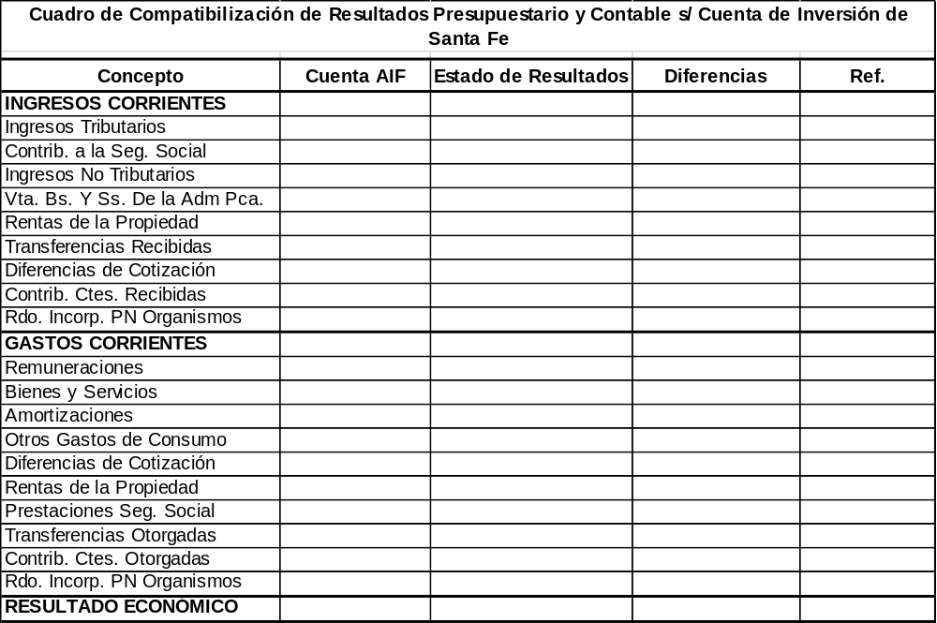
Compatibilización del resultado presupuestario y del resultado contable

Slide 14
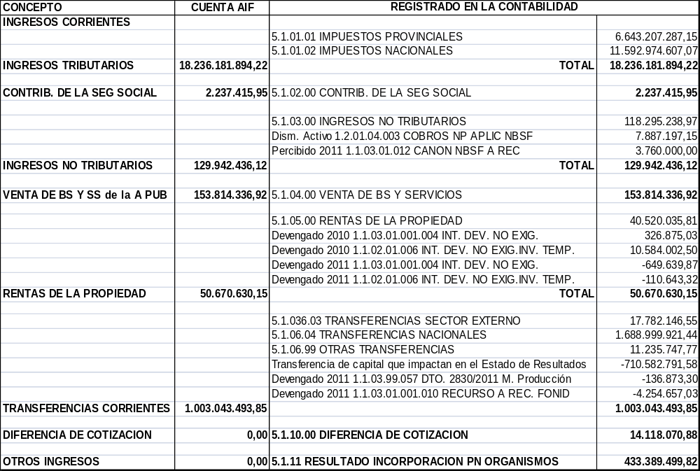
Compatibilización de registros
Presupuestarios y Contables

Slide 15
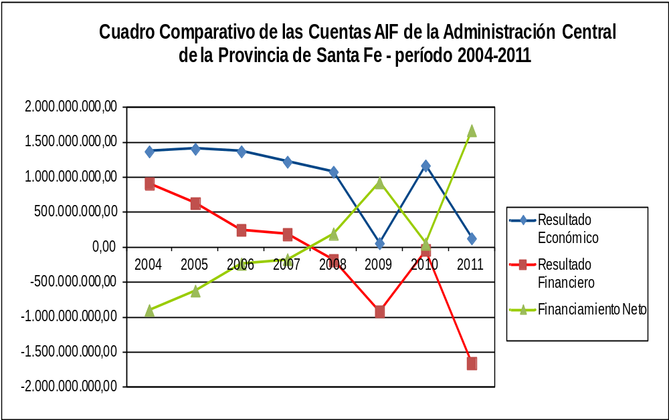
Análisis de la Cuenta de Inversión de la Provincia de Santa Fe

Slide 16
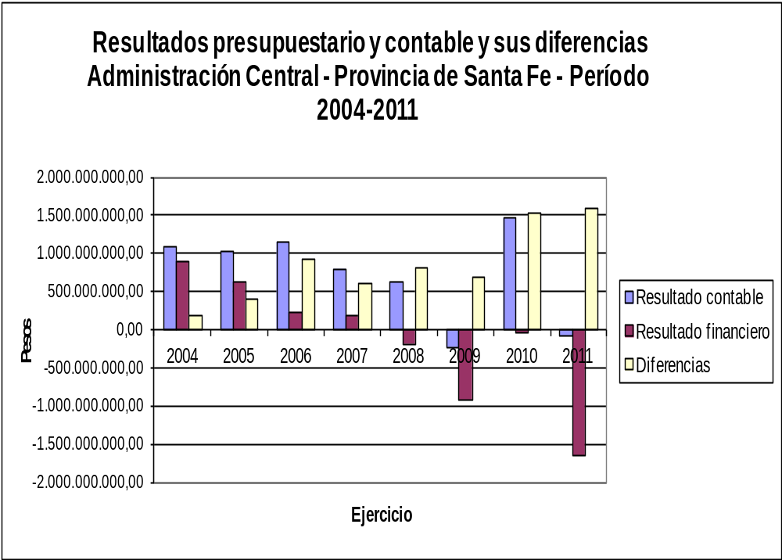

Slide 17
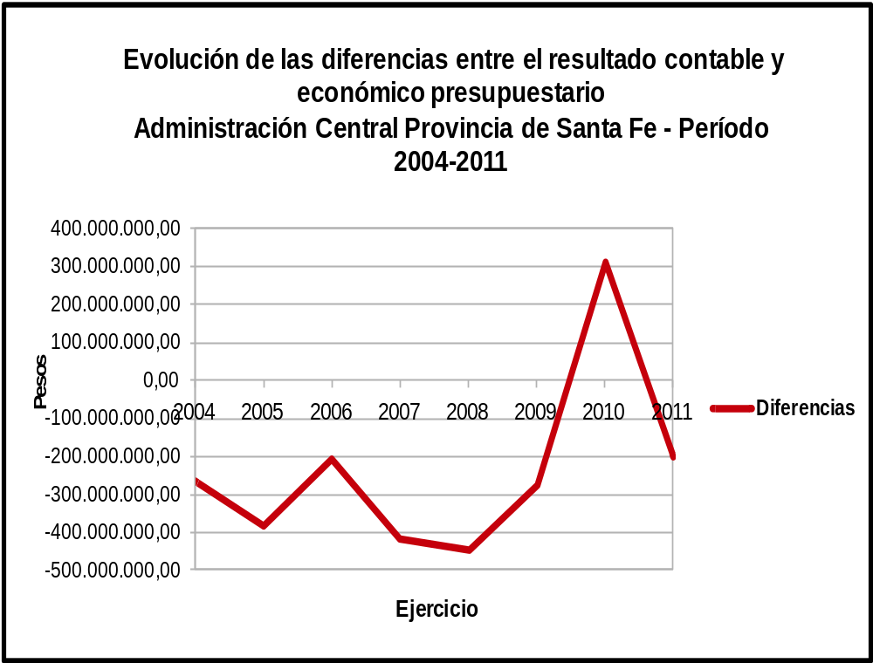

Slide 18
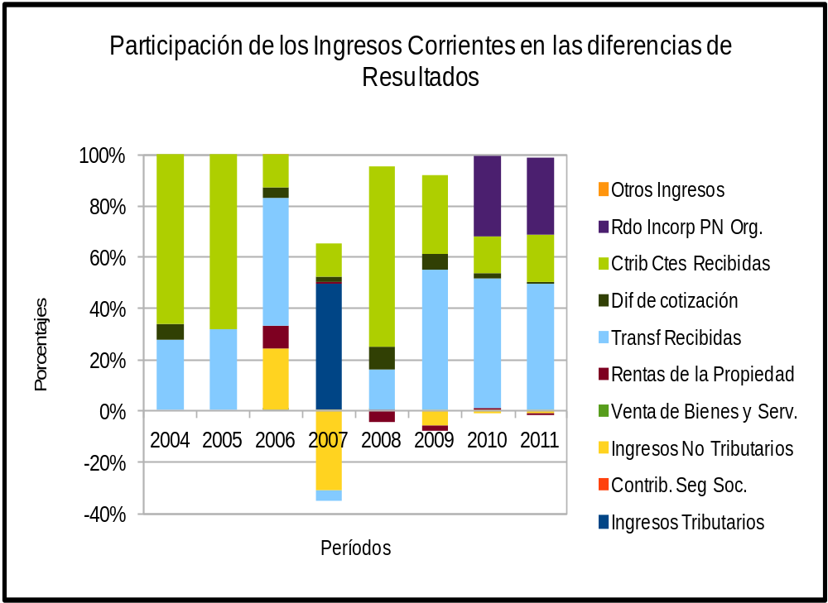

Slide 19
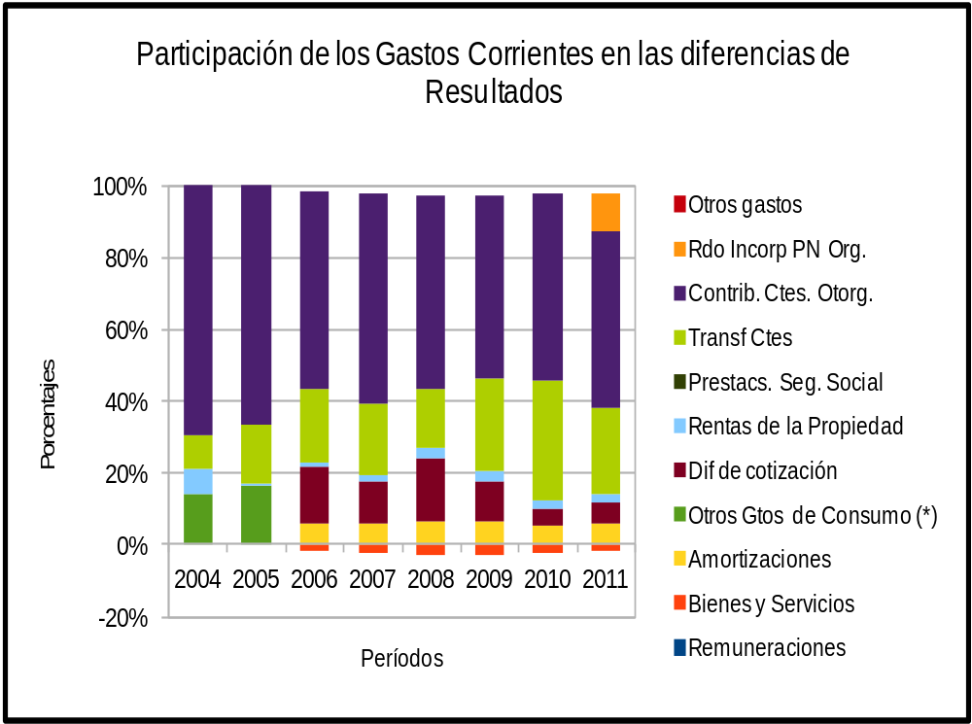

Slide 20
Conclusiones
La Provincia de Santa Fe cuenta con un Marco de Contabilidad Gubernamental propio similar a la RT N° 1.
Si bien el MCCG no incluye al Cuadro de Conciliación y el de Compatibilización de Resultados Presupuestario y Contables, la Provincia de Santa Fe elabora el primero desde el ejercicio 2009 y el segundo desde el 2004.
Los Resultados Presupuestarios y Contables presentan diferencias originadas en su finalidad y en las distintas bases de información utilizadas para su elaboración.
El ER muestra el Resultado Corriente o Económico mientras que la Cuenta AIF expone además los Resultados de Capital o de Inversión, el Resultado Financiero y el Financiamiento Neto.

Slide 21
Conclusiones
El ER determina el Resultado Contable según la base del devengado de R y G, mientras que la Cuenta AIF determina el Resultado Financiero según la base del percibido para R y el devengado para G.
La Cuenta AIF sólo reconoce las transacciones financieras, mientras que el ER computa además las transacciones económicas tales como amortizaciones, previsiones y donaciones de bienes, entre otros.
La Cuenta AIF puede presentar las partidas con diferente criterio que el adoptado en los EECC Patrimoniales.

Slide 22
Conclusiones
“La determinación de los resultados presupuestario y contable y su conciliación, así como la compatibilización de sus diferencias, requiere de su estudio permanente adaptado a la realidad del sector público para alcanzar la debida armonización”

Slide 23
¡Muchas gracias por su atención!

